Slide 2
ACCIONES DE FORTALECIMIENTO PARA LA PREVENCIÓN ANTE FENÓMENOS NATURALES
Morelos
Dirección de Investigación
21 de febrero, 2019

Slide 3
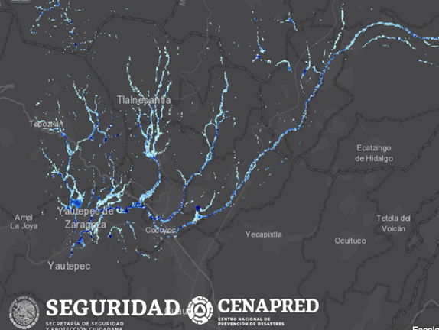
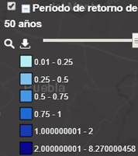
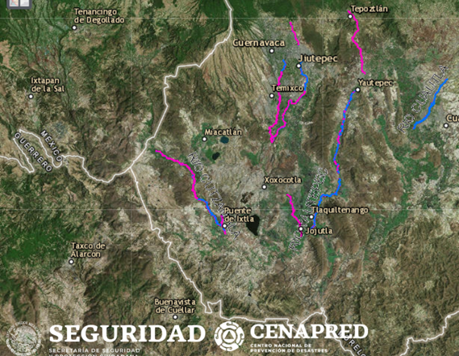
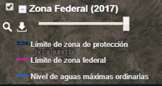
INUNDACIONES
En Morelos hay ríos, lagos y presas, los cuales pueden provocar inundaciones durante todo el año.
Durante 1970 al 2010 se registraron 38 inundaciones que ocasionaron daños importantes en 13 de los 33 (sin incluir los cuatro de reciente creación) municipios del estado, mientras que en los últimos cuatro años han ocurrido 27 eventos en Zacatepec y Jojutla (peligro muy alto); Cuernavaca, Emiliano Zapata, Jiutepec, Yautepec, Xochitepec y Mazatepec (peligro alto); Puente de Ixtla, Tepoztlán, Temixco, Tepalcingo y Tlaquiltenango (peligro medio).
El estado posee 147 presas, de las cuales dos son para el control de avenidas. Se requiere monitoreo y vigilancia en TODAS, ya que hay asentamientos humanos cerca de éstas. Sólo una (El Rodeo con 44 años operando, se utiliza para riego y posee vertedor libre) está dentro de las 206 grandes presas que supervisa semanalmente la CONAGUA.
Yautepec
TEMAS A DESARROLLAR: Actualizar los puntos críticos de inundación en el estado, sobre todo los que se ubican en cercanías de poblaciones asentadas en zonas de peligro, así como aguas abajo de la presa (El Rodeo) que posee vertedor libre, ya que no existe un protocolo para el control de avenidas extraordinarias.
Zona Federal

Slide 4
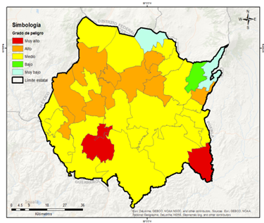
INUNDACIONES
Se cuenta con los siguientes materiales: mapas de peligro a escala municipal, inundaciones históricas y de vulnerabilidad, ambos disponibles en el ANR, así como el índice de inundabilidad y escenarios para los ríos Yautepec, Apatlaco, arroyo Puente Blanco y río Dulce, así como delimitación de zonas federales, los cuales fueron elaborados por la CONAGUA.
RECOMENDACIONES
Actualizar, elaborar y difundir mapas de inundación para ríos y presas, con apoyo de las dependencias académicas del estado, para los municipios con peligro muy alto y alto.
Fortalecer el monitoreo y vigilancia hidrometeorológica, para atender emergencias por inundación, principalmente en la cuenca del río Amacuzac y Nexpa, ya que sólo hay 10 estaciones hidrométricas.
Delimitar las zonas federales para disminuir las invasiones aguas abajo de las presas, así como en las márgenes de ríos y arroyos.
Elaborar un inventario que integre las características y condiciones de las obras de protección, para el control de avenidas en Morelos.
Dar mantenimiento preventivo a las obras de protección, con el fin de proteger a los centros de población y zonas productivas.
Fuente: PRONACCH, 2013
https://www.gob.mx/conagua/acciones-y-programas/balsas
https://www.gob.mx/cms/uploads/attachment/file/153093/Informe_final_PRONACCH2014_Cuernavaca.pdf
Notes:
Las recomendaciones se encuentran en las estrategias que se deberán aplicar a corto, mediano y largo plazo para el control de avenidas, las cuales se indican en el Programa Nacional Contra Contingencias Hidráulicas (PRONACCH), Región Hidrológica Administrativa IV Balsas. Fuente: IMTA-CONAGUA, 2013.

Slide 5
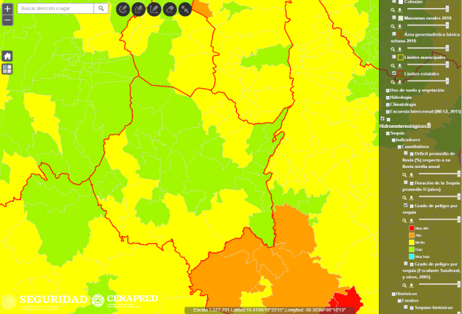
FENÓMENOS HIDROMETEOROLÓGICOS
Sequía
Impacto:
Morelos no tiene declaratorias por este fenómeno; sin embargo, tiene grado de peligro medio.
Recursos disponibles en el CENAPRED:
Capas de indicadores cuantitativos, de eventos históricos y de escenarios de riesgo por sequía http://www.atlasnacionalderiesgos.gob.mx/archivo/visor-capas.html
Guía de contenido mínimo para la elaboración del Atlas Nacional de Riesgos. Anexo Único, Fracción V.9 http://www.atlasnacionalderiesgos.gob.mx/descargas/Guia_contenido_minimo2016.pdf
Fascículo de Sequías https://www.cenapred.gob.mx/es/Publicaciones/archivos/8-FASCCULOSEQUAS.PDF
Otros: Monitor de Sequía en México https://smn.cna.gob.mx/es/climatologia/monitor-de-sequia/monitor-de-sequia-en-mexico y libro Análisis de Sequías http://www.atlasnacionalderiesgos.gob.mx/descargas/anexos.zip
Eventos históricos:
1993-1996
Índice de peligro por sequía en municipios de Morelos
Recomendaciones para mitigar los riesgos:
Trabajar en un programa de detección y reparación de fugas en la red primaria y secundaria de distribución de agua potable.
Fortalecer el mantenimiento preventivo y correctivo de las plantas de tratamiento de aguas negras existentes para utilizar el agua tratada en el riego.
Promover y fortalecer los programas de recolección de agua de lluvia para su utilización en el uso doméstico.
Trabajar con la población en campañas de concientización sobre una cultura del cuidado del agua.
Notes:
Otros factores son: sismos (ruptura de acueductos), aumento de fugas de agua en la red de abastecimiento, terrorismo y falta de mantenimiento.

Slide 6
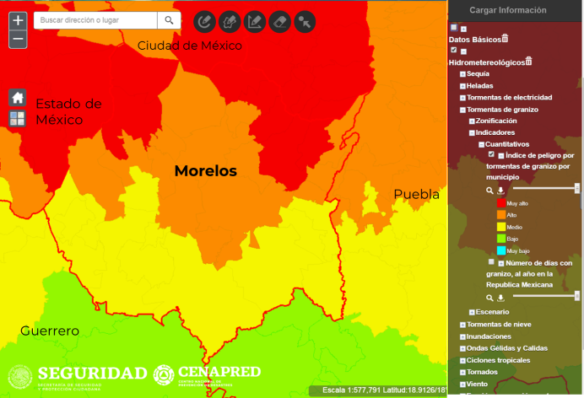
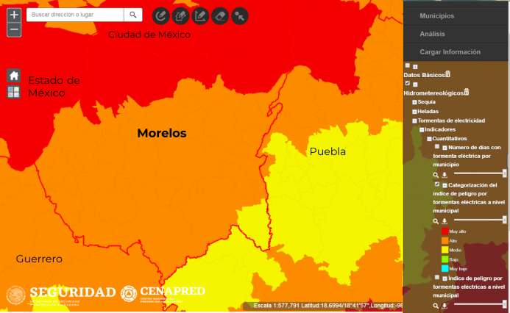
FENÓMENOS HIDROMETEOROLÓGICOS
Tormentas eléctricas y de granizo (forman parte de tormentas severas, las cuales comprenden, además vientos y lluvia)
Impacto:
15 decesos por tormentas eléctricas de 1998 a 2017 (SS, 2019).
Cuantiosos daños dejó granizada en los Altos de Morelos, 22 Agosto 2018 (https://www.launion.com.mx/morelos/cuautla/noticias/129375-cuantiosos-danos-dejo-granizada-en-los-altos-de-morelos.html).
Zonas de impacto:
Gran parte de la entidad.
Recursos disponibles en el CENAPRED:
Capas de indicadores cuantitativos y de escenarios de riesgo por tormentas eléctricas http://www.atlasnacionalderiesgos.gob.mx/archivo/visor-capas.html
Guía de contenido mínimo para la elaboración del Atlas Nacional de Riesgos. Anexo Único, Fracciones V.6 y V.7 http://www.atlasnacionalderiesgos.gob.mx/descargas/Guia_contenido_minimo2016.pdf
Fascículo de Tormentas Severas https://www.cenapred.gob.mx/es/Publicaciones/archivos/189-FASCCULOTORMENTASSEVERAS.PDF
Otros: Red mundial de localización de rayos (World Wide Lightning Location Network) http://wwlln.net/
Índice de peligro por tormentas de granizo en municipios de Morelos
Índice de peligro por tormentas eléctricas en municipios de Morelos

Slide 7
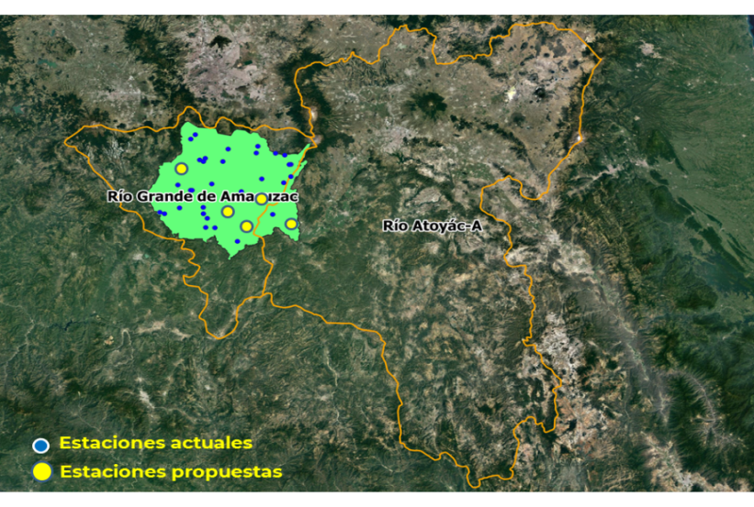
FENÓMENOS HIDROMETEOROLÓGICOS
Tormentas eléctricas y de granizo (forman parte de tormentas severas, las cuales comprenden, además vientos y lluvia)
Recomendaciones para mitigar los riesgos:
Contar con equipo para la remoción de granizo.
Instalar pararrayos en torres y antenas.
Elaborar planes de acción y protocolos para la prevención y atención de fenómenos relacionados con las tormentas severas como corrientes descendentes (downburst), caída de granizo y tornados.
Recomendaciones para mitigar los riesgos:
Para mejorar el monitoreo de lluvias y temperaturas, entre otras variables, se recomienda incrementar el número de estaciones meteorológicas en la entidad, con cinco estaciones adicionales a las 35 que actualmente transmiten, ubicándolas en las siguientes cuencas hidrológicas: cuatro en río Grande de Amacuzac y una en río Atoyác-A.
Además:
Curso ¿Cómo me preparo ante la presencia de ciclones tropicales, inundaciones, heladas y tormentas?
(Auditorio del CENAPRED, 22 de marzo).
Seminario de Riesgos hidrometeorológicos
(Auditorio del CENAPRED, 27 de marzo).
Cursos de sistemas de información geográfica (Qgis)
Propuesta de estaciones meteorológicas

Slide 8
FENÓMENOS HIDROMETEOROLÓGICOS
Ondas de calor y bajas temperaturas
Impacto:
Cinco decesos por bajas temperaturas de 1998 a 2017 (SS, 2019).
Un deceso por calor de 1998 a 2017 (SS, 2019).
Recursos disponibles en el CENAPRED:
Capas de indicadores cuantitativos y de escenarios de riesgo por ondas de calor (nuevos, próximamente en el ANR).
Capas de indicadores cuantitativos y de escenarios de riesgo por ondas gélidas http://www.atlasnacionalderiesgos.gob.mx/archivo/visor-capas.html.
Estudio: Aplicación de la Metodología para obtener Mapas de Riesgo por Bajas Temperaturas y Nevadas en la Comunidad de Raíces, Estado de México https://www.cenapred.gob.mx/es/Publicaciones/archivos/156.pdf
Estudio: Mapas de riesgo por temperaturas máximas (3ª etapa ondas de calor) http://www1.cenapred.unam.mx/DIR_INVESTIGACION/Fraccion_XLI/RH/180301_RH_ondas_de_calor_mapas.pdf
Guía de contenido mínimo para la elaboración del Atlas Nacional de Riesgos. Anexo Único, Fracciones V.10, V.11 y V.12 http://www.atlasnacionalderiesgos.gob.mx/descargas/Guia_contenido_minimo2016.pdf
Guía Básica para la Elaboración de Atlas Estatales y Municipales de Peligros y Riesgos. Capítulo III https://www.cenapred.gob.mx/es/Publicaciones/archivos/63.pdf
Notes:
Las nuevas capas de indicadores cuantitativos y de escenarios de riesgo por ondas de calor se pueden entregar por correo electrónico, aún cuando no estén todavía en el ANR.

Slide 9
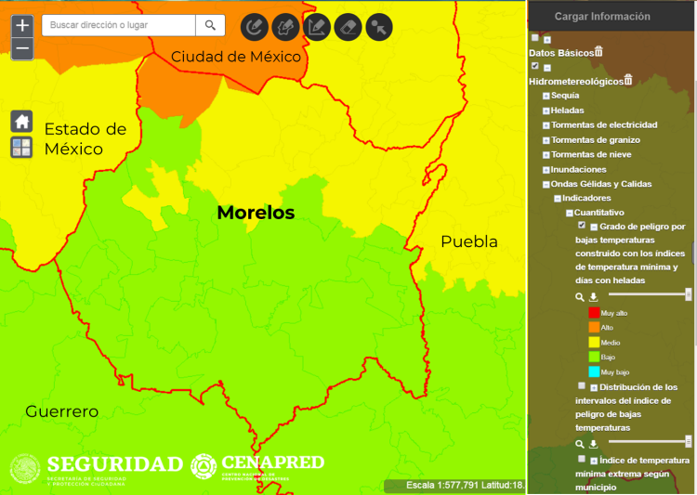
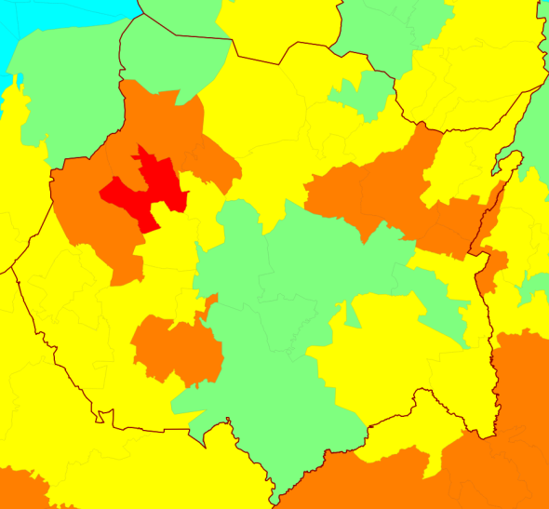
FENÓMENOS HIDROMETEOROLÓGICOS
Ondas de calor y bajas temperaturas
Recomendaciones para mitigar los riesgos:
Identificar a población y vivienda vulnerable (indigentes, infantes, enfermos, personas adultas mayores y con discapacidad), así como personas en pobreza extrema.
Promover mejoras a la vivienda para tener aislamiento térmico y el uso correcto de calentadores y hornos, así como el uso correcto de sistemas de aire acondicionado.
Brindar albergue con instalaciones adecuadas.
Para evitar accidentes carreteros y en aeropuertos debidos a bancos de niebla que se puedan formar, revisar los avisos de Potencial de Tormentas que emite el SMN cada tres horas.
Zonas de impacto:
Por bajas temperaturas: parte alta de la entidad.
Por ondas de calor: gran parte de la entidad.
Índice de peligro por bajas temperaturas en municipios de Morelos
Índice de peligro por ondas de calor en municipios de Morelos

Slide 10
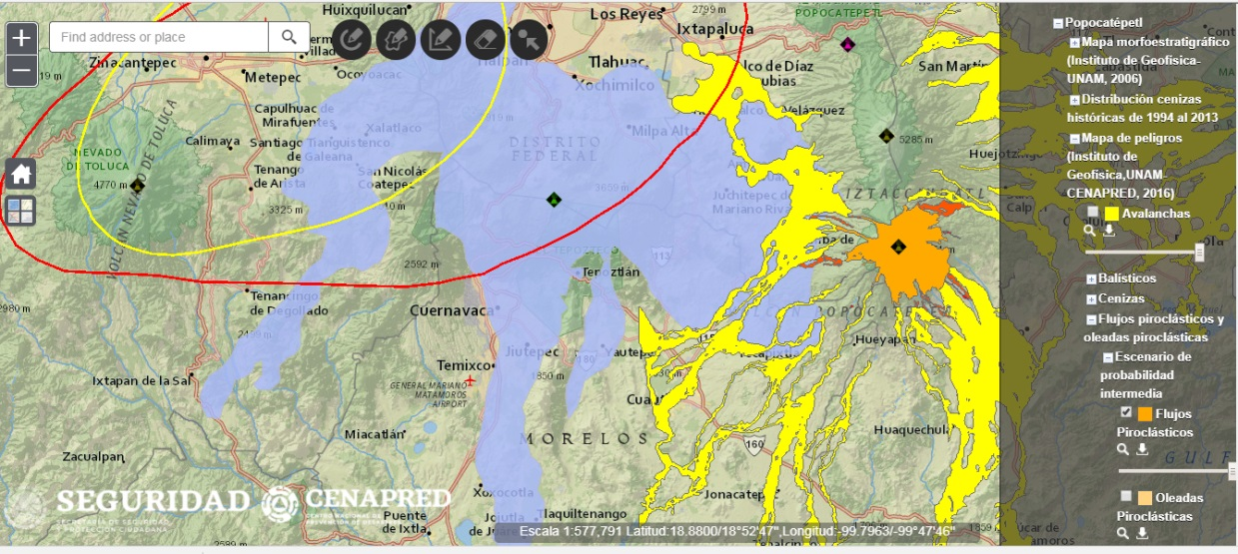
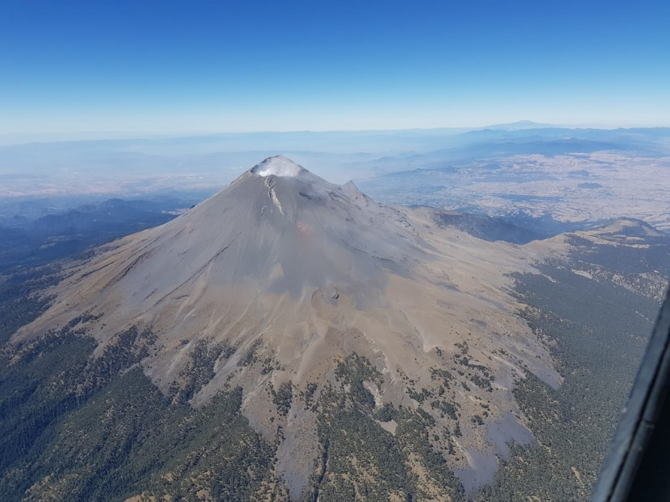
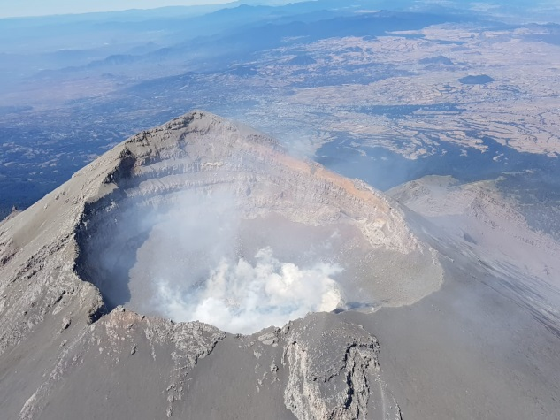
VULCANISMO
Morelos es vulnerable a los efectos de los estratovolcanes Popocatépetl, Nevado de Toluca e Iztaccíhuatl, así como el domo de lava El Papayo y el Campo Monogenético Chichinautzin.
El volcán Popocatépetl se levanta hasta 5,450 msnm, se encuentra a 57 km de la ciudad de Cuernavaca. El cono moderno se levanta sobre los restos del cono de El Fraile, destruido por una enorme erupción pliniana hace 14,500 años. Al menos cuatro erupciones plinianas han ocurrido desde mediados del Holoceno, la más reciente hacia 800 d.C.
El actual periodo eruptivo inició el 21 de diciembre de 1994 y, con algunas interrupciones, continúa hasta ahora. En los casi 25 años de actividad del Popocatépetl han sido repetitivos los episodios de formación y destrucción de domos en el interior del cráter.

Slide 11
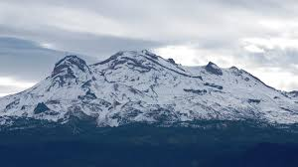
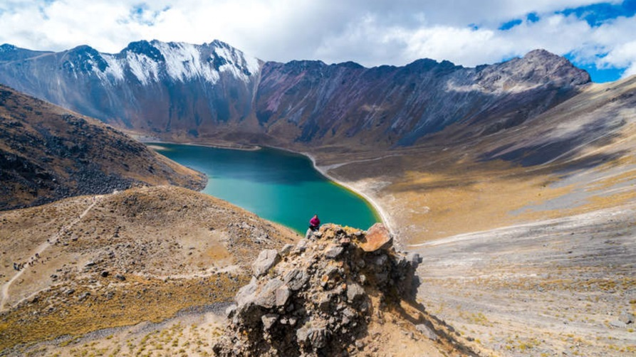
VULCANISMO
El Nevado de Toluca (Xinantécatl) es la cuarta cumbre más alta de México, a 60 km de la ciudad de Cuernavaca. Actualmente el volcán se encuentra en un periodo de calma. Sin embargo, se ha reportado actividad fumarólica menor durante el siglo XIX.
El campo volcánico del Chichinautzin (CVCh), en la porción frontal del Cinturón Volcánico Transmexicano, al norte y centro de Morelos. Formado por más de 300 aparatos volcánicos. Uno de los volcanes más recientes, el Chichinautzin, que hizo erupción hacia 1,800 años a.P.
El Iztaccíhuatl formna parte de la Sierra Nevada, al norte del Popocatépetl y a unos 68 km al nor-noreste de la Ciudad de Cuernavaca. El edificio volcánico presenta cuatro picos principales, de norte a sur: la Cabeza, el Pecho, las Rodillas y los Pies. Las bocas eruptivas más recientes forman el Pecho, la Barriga y las Rodillas, y han sido descubiertas recientemente gracias al deshielo.
Finalmente, el domo de lava post-glacial del Papayo, de 3,600 m de altitud y 230 m de altura sobre los campos de lava que lo rodean, se encuentra localizado a 60 km de la ciudad de Cuernavaca. Su actividad reciente se encuentra fechada entre 8000 y 10000 años.
CENAPRED
La ubicación de los volcanes y campos volcánicos activos en el país puede ser consultada en el Atlas Nacional de Riesgo.
El CENAPRED tiene numerosas publicaciones (folletos e infografías) acerca de los peligros volcánicos, que pueden ser consultados en :
http://www.cenapred.gob.mx/PublicacionesWebGobMX/buscaindex

Slide 12
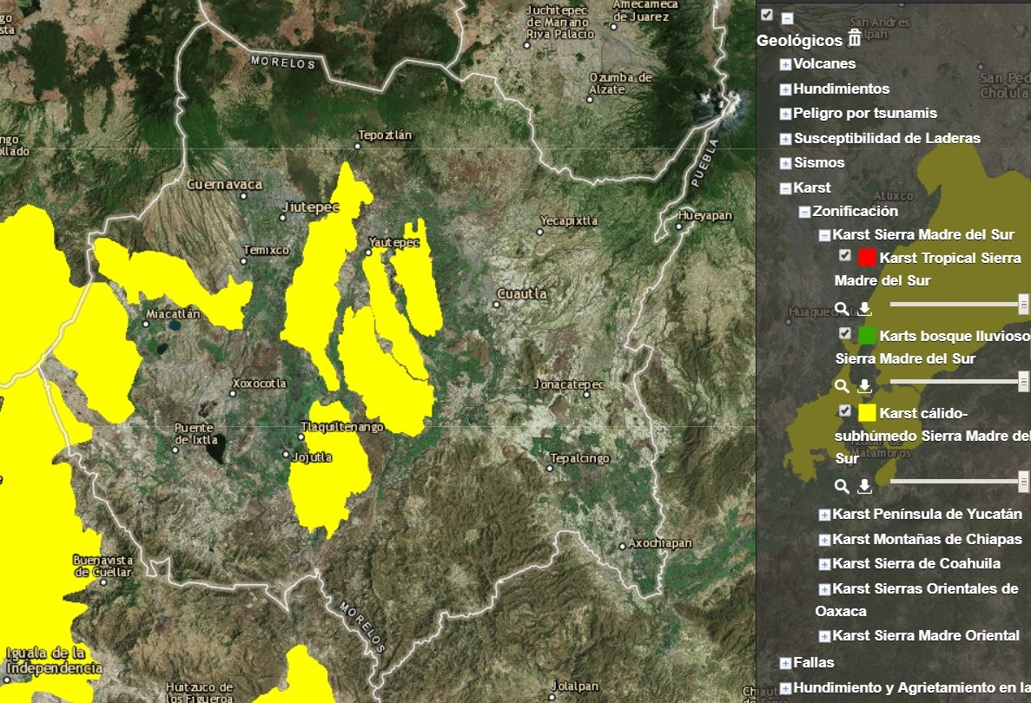
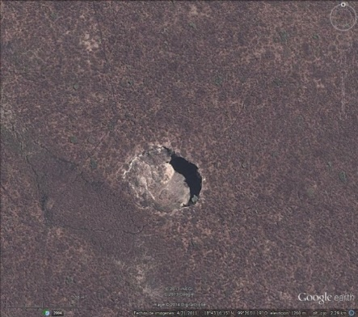
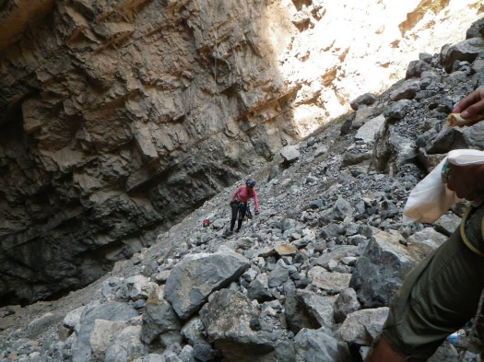
KARSTICIDAD
En Morelos se tiene presencia de Karst Maduro (K-III) propia de un clima cálido – subhúmedo. Formado en montañas plegadas y falladas. En los limites de Morelos con Guerrero se tienen la gruta de Cacahuamilpa, uno de los fenómenos kársticos que más llaman la atención de la región. Un caso de hundimiento de karts sucedió en Coatlán del Río, Morelos en 1908. Por ello, es recomendable que, en obras de ingeniería desplantadas sobre estas rocas se realicen estudios geofísicos de detalle y perforaciones, para garantizar que no existen huecos o cavernas que puedan afectar la obra.
CENAPRED
En el Atlas Nacional de Riesgos se encuentran las áreas susceptibles de ser afectadas (imagen derecha, abajo).
El CENAPRED cuenta con una Infografía sobre el tema:
https://www.cenapred.gob.mx/es/Publicaciones/archivos/300-INFOGRAFAKARSTICIDAD.PDF
Se sugiere consultar también el Informe Análisis de la vulnerabilidad a fenómenos kársticos, realizado en el CENAPRED:
https://bit.ly/2Htpipa
El Hoyanco, Coatlán del Río, Morelos, 1908

Slide 13
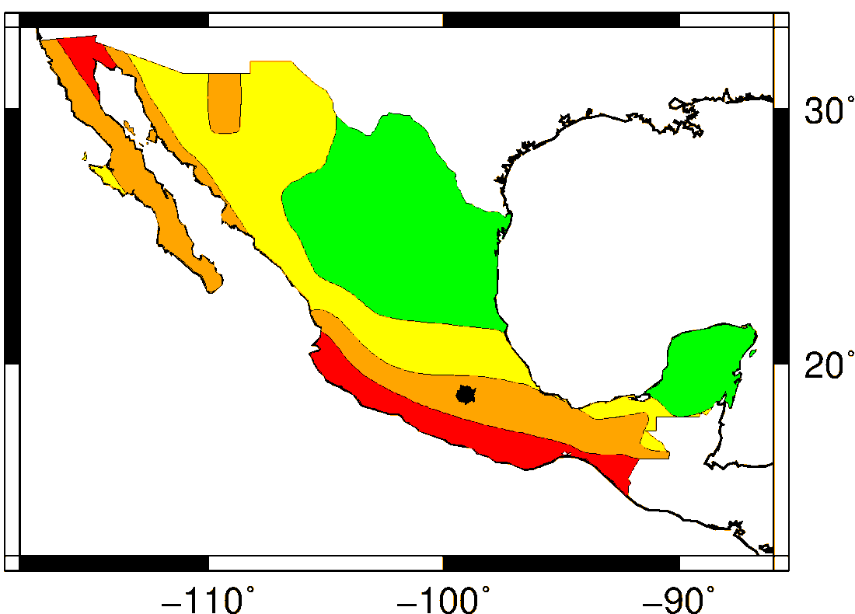
ACCIONES DE PREVENCIÓN POR SISMO
Peligro Sísmico: Morelos se encuentra en las Zonas C con base en la Regionalización Sísmica de la CFE. Ante la ocurrencia de un sismo en la Zona C, de alta intensidad respectivamente, las aceleraciones no sobrepasarían el 70% de la aceleración de la gravedad. Se encuentra dentro de la región del Eje Volcánico Mexicano Transversal, la cual está compuesta de sistemas de fallas.
El SSN de 1900 a la fecha ha registrado 182 sismos y cuenta con una estación en la entidad. El sismo con mayor magnitud fue registrado el 21 de junio de 2013 con magnitud M4, 2 km al noreste de Axochiapan y a una profundidad de 2 km.
Cabe mencionar el sismo de Puebla-Morelos el 19 de septiembre de 2017 con magnitud M7.1, localizado a 12 km de Axochiapan y a una profundidad de 51 km. Este sismo produjo afectaciones en 20 de los 33 municipios; se reportaron 20,000 casas y 189 planteles con daños, en su mayoría de nivel básico, así como la muerte de 74 personas.
Posteriormente al 19S-2017, el SSN, registró un incremento del 52% (95 sismos) en la actividad sísmica de la entidad para el periodo del 20 de septiembre 2017 al 20 de febrero de 2019. Esta sismicidad está asociada a la actividad de fallas locales activas, principalmente en la porción noroeste del estado.
Existe actividad minera que puede generar sismicidad inducida, y ser perceptible en viviendas construidas entorno a los zonas mineras.

Slide 14
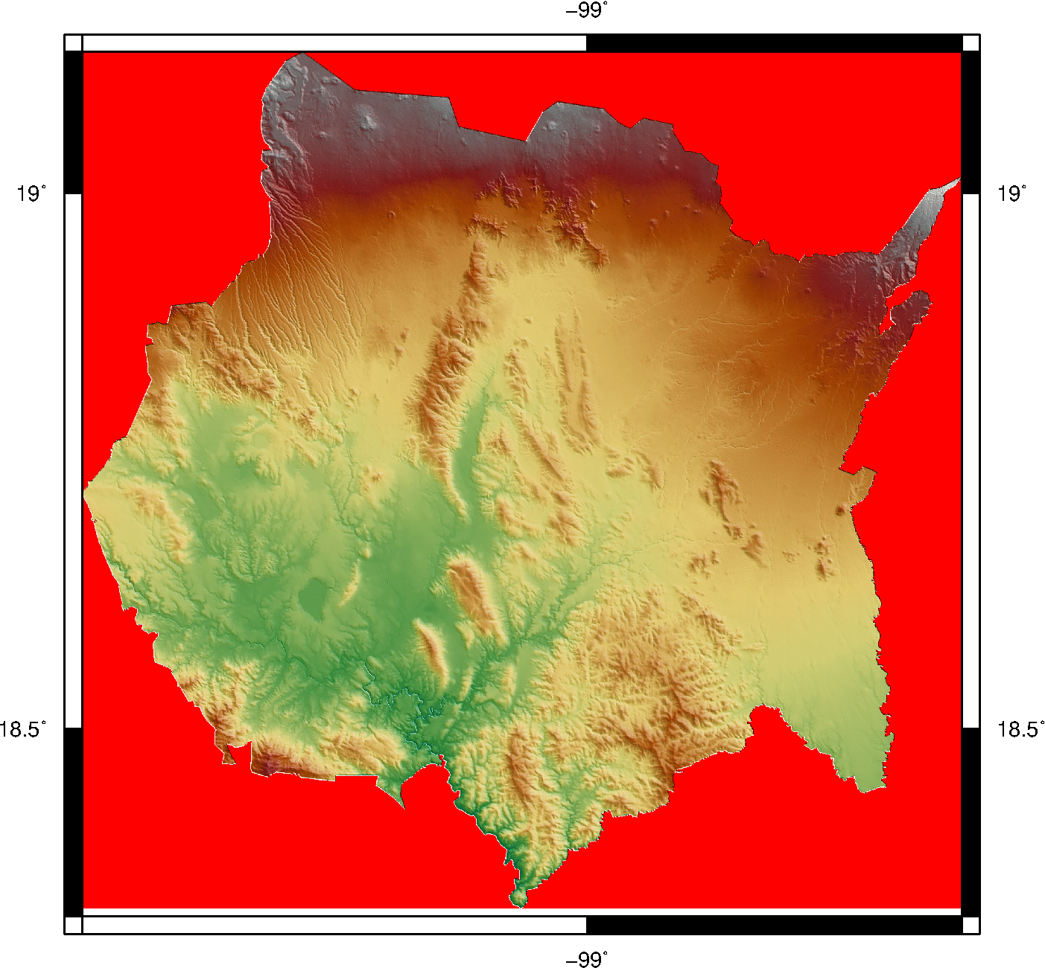
ACCIONES DE PREVENCIÓN POR SISMO
Después de un gran sismo se pueden presentar réplicas que llegan a generar el colapso de edificaciones dañadas por el sismo principal.
Las réplicas también pueden generar el colapso, de edificaciones previamente dañadas, tal es el caso de la réplica del 20 de septiembre de 1985, M_{s} 7.5.
CENAPRED
En el Atlas Nacional de Riesgos se pueden encontrar las aceleraciones máximas del terreno para diferentes periodos de retorno y diferentes periodos estructurales.
La DI del CENAPRED cuenta con una “Guía Básica de Microzonificación Sísmica”, la cual puede ser útil para generar estudios en las poblaciones principales.
5≤M<6
6≤M<7
M7.1
Fallas y Fracturas
RECOMENDACIONES
Estudios de microzonificación sísmica, análisis de fallas activas y estudios de paleosismología.
Mapa de peligro, vulnerabilidad y riesgo por sismos
Generar el reglamento de construcción estatal y generar los municipales restantes.

Slide 15
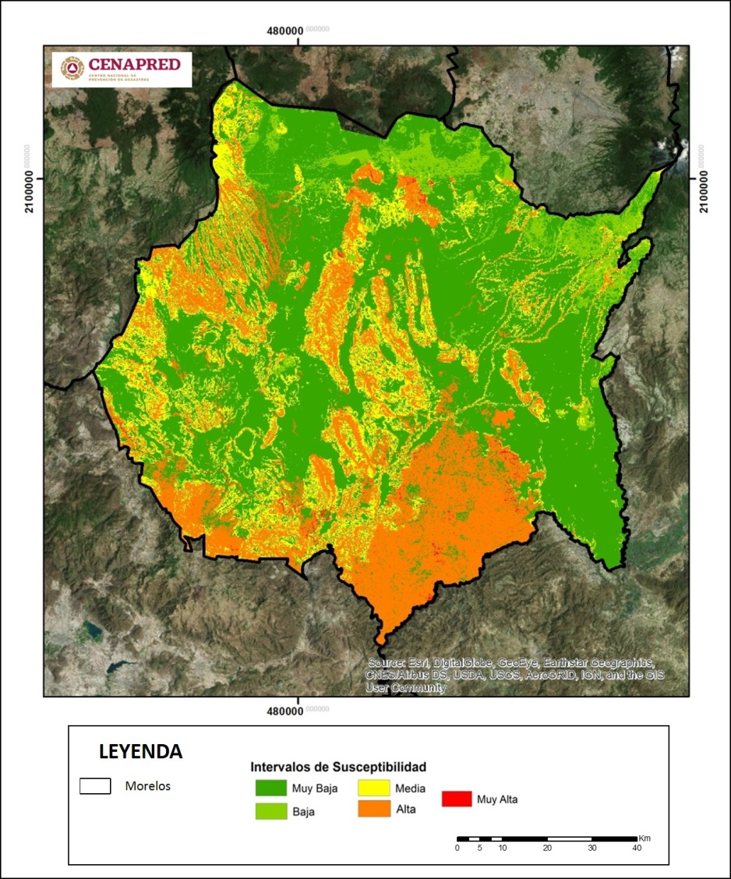
Acciones de prevención por Dinámica
de Suelos y Procesos Gravitacionales
En los últimos años se han registrado deslizamientos, caídos y derrumbes en este estado, los cuales han causado daños severos a la población e incluso pérdida de vidas, principalmente en los municipios de Tetela del Volcán, Jiutepec, Cuernavaca, Tepalcingo y Tlaquiltenango, donde las lluvias son recurrentes y es el principal factor detonante de dichos fenómenos, además de la deforestación y las modificaciones al entorno que realiza la población.
Otros fenómenos reportados son la presencia de fallas geológicas y agrietamiento del terreno, este último como resultado del sismo de magnitud 7.1 del 19 de septiembre de 2017, cuyo epicentro se ubicó a 8 km al noroeste de Chiautla de Tapia, Puebla.
Por otra parte, aun cuando se tienen depósitos de suelos propensos a licuación, no se tiene conocimiento de casos documentados de dicho fenómeno.
Extracto Mapa Nacional de Susceptibilidad a la Inestabilidad de Laderas
RECOMENDACIONES:
Contar con un área de investigación de fenómenos geológicos en el organigrama de PC, con una visión claramente preventiva.
42% del estado es propenso
a la inestabilidad de laderas

Slide 16
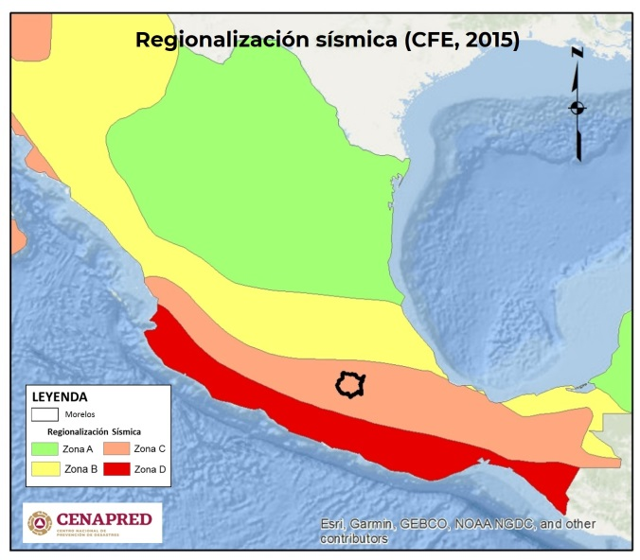
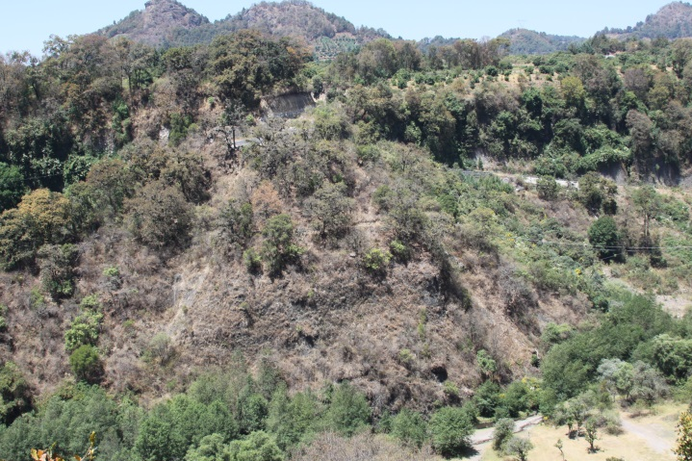
Acciones de prevención por Dinámica
de Suelos y Procesos Gravitacionales
Integración de un comité científico asesor de fenómenos geológicos con apoyo de académicos, cuerpos colegiados, autoridades del gobierno y sociedades técnicas estatales.
Evitar, en lo posible, la rotación de personal capacitado, tanto a nivel estatal como municipal.
Fortalcer las capacidades técnicas de los municipios sobre el análisis y estudio de fenómenos, generando comités locales de prevención de desastres.
Monitorear permanentemente los sistemas de abastecimiento de agua y las tuberías de drenaje para detectar y reparar oportunamente fugas.
Capacitar a la población mediante campañas de concientización e identificación de rasgos que indiquen la inminencia de un fenómeno.
Implementar acciones de revisión de zonas críticas para reubicación de viviendas y ordenamiento del territorio que permitan establecer programas y fondos de ayuda a viviendas afectadas.
Zona aledaña a Tetela del Volcán, donde regularmente ocurren fenómenos de inestabilidad de laderas

Slide 17
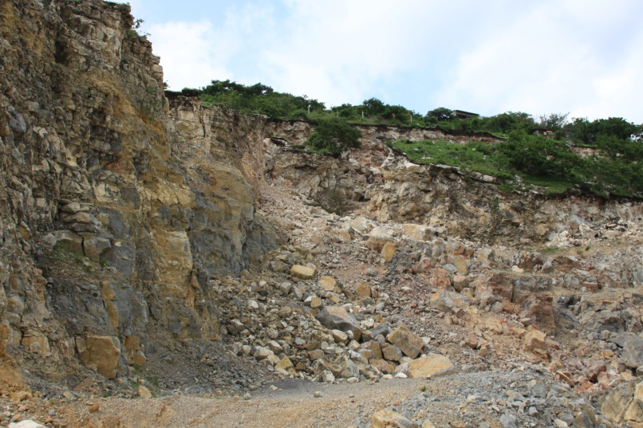
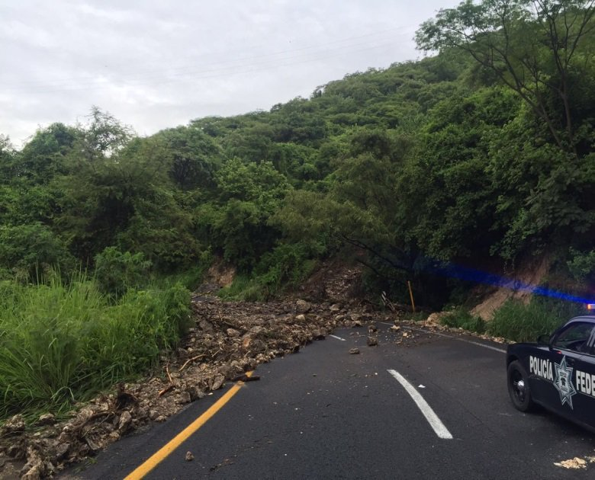
Acciones de prevención por Dinámica
de Suelos y Procesos Gravitacionales
Reforzar la red de estaciones meteorológicas y sísmicas, principalmente en zonas propensas a inestabilidad de laderas, así como gestionar la adquisición de equipo geotécnico para trabajo de campo como GPS, brújulas, distanciómetros, mapa mòvil, penetrómetros, etc.
Generar fortalezas en cartografía y análisis de imágenes de satélite e implementar programas de reforestación.
Promover la instalación de pluviómetros caseros con fines de alertamiento en zonas rurales o donde haya escasez de estaciones meteorológicas automáticas.
Implementar sistemas de monitoreo topográfico y análisis de imágenes de satélite para estimar velocidades de desplazamiento de deslizamientos.
Instalar piezómetros y conocer gastos de extracción de agua en pozos para contrastarlos con posibles tendencias de hundimiento.
implementar políticas públicas para captar agua de lluvia, tratar aguas residuales y construir pozos de absorción.
Deslizamiento en el cerro El Sarnoso, Jiutepec, 2011
Caídos de roca, km 20 Carretera Federal Cuernavaca-Cuautlixco, 2016

Slide 18
VULNERABILIDAD DE VIVIENDA
Tipología de vivienda en Morelos | No. viviendas | Vulnerabilidad
Muros de mampostería con techos rígidos | 381,190 | Baja
Muros de mampostería con techos flexibles | 103,545 | Media
Muros de adobe con techos rígidos | 18,468
Muros de adobe con techos flexibles | 5,017
Muros de materiales débiles con techos flexibles | 3,207 | Alta
Vivienda no clasificada | 11,804 | Muy Alta
Fuente: Encuenta intercensal INEGI 2015
27%
La edificación para vivienda, promedio estatal, presenta un nivel medio alto (nivel 5, en una escala de 1, muy bajo, y 7, muy alto) de susceptibilidad de daño por sismo.
Para el caso de vientos fuertes, promedio estatal, presenta un nivel bajo (nivel 2, en una escala de 1, muy bajo, y 7, muy alto) de susceptibilidad de daño por viento.
Actividades con las que CENAPRED puede contribuir al fortalecimiento de capacidades para la evaluación de la seguridad de las construcciones e infraestructura.
Uso de un formato y un manual para valorar cuantitativamente la vulnerabilidad estructural, previo a la ocurrencia de un fenómeno ,principalmente sismo.
Curso de formación de instructores para que la metodología sea replicada en todo el estado.
Notes:
De acuerdo a los datos proporcionados por la Encuesta Intercensal 2015 realizada por el INEGI existen en el estado de Morelos 523,231 viviendas de las cuales aproximadamente el 27% (142,041) presentan una vulnerabilidad de media a alta ante la ocurrencia de un fenómeno intenso (viento y sismo), por lo que es necesario realizar el levantamiento de viviendas vulnerables en el estado para identificar la zonas que requieren de mejoras estructurales.

Slide 21
REGLAMENTOS DE CONSTRUCCIÓN
Según información de la Sociedad Mexicana de Ingeniería Estructural:
No existe un reglamento estatal.
Según información del Atlas Nacional de Riesgos, se reporta la existencia de documentos normativos relativos a construcción y/o desarrollo urbano para 18 de los 33 municipios de Morelos
En el periódico oficial del estado “Tierra y Libertad”, el 28 de marzo de 2018 se emite:
Norma Estatal y la Norma Técnica Complementaria para la construcción y reconstrucción derivada del sismo del 19 de septiembre de 2017. (Para el diseño y construcción de estructuras – requisitos).
RECOMENDACIONES
Continuar impulsando el desarrollo de la normatividad técnica en materia de construcción en Morelos. Específicamente, complementar la Norma Estatal para contemplar todo tipo de edificación y obra civil.
Impulsar la creación y existencia de entes coadyuvantes de la autoridad local y/o estatal, para que, además de contar con reglamentos, se tenga la posibilidad de aplicarlos de manera adecuada y supervisada. Promover la creación del ente Ingeniero de Oficio para cada municipio.
Promover la participación de los Colegios de Ingenieros Civiles existentes en Morelos.
Notes:
El CENAPRED, en el marco de los trabajos del ONNCCE, están desarrollando una NMX de Seguridad Estructural de las edificaciones, la cual puede ser adecuada a las necesidades del estado y/o los municipios.

Slide 22
Fortalecimiento de capacidades de las autoridades estatales
para la prevención y mitigación del riesgo
Formar u optimizar un Comité Científico, integrado por especialistas locales, que asesore a las autoridades de gobierno y/o de Protección Civil respecto de todos los fenómenos que afecten a la entidad
Establecimiento de protocolos de comunicación y de trabajo para la integración de dicho Comité a las actividades y estrategias de las direcciones generales de la Coordinación Nacional de Protección Civil y los comités científicos asesores del SINAPROC
Creación de un subcomité para la elaboración / actualización del reglamento de construcción estatal
Participación, vía remota, de un enlace estatal, con perfil técnico-científico, en las reuniones de CCA del SINAPROC

